Slide 1


从函数调用到MCP
没有函数调用
不清楚
今天南京天气如何？
？
模型幻觉
胡编乱造

Slide 2
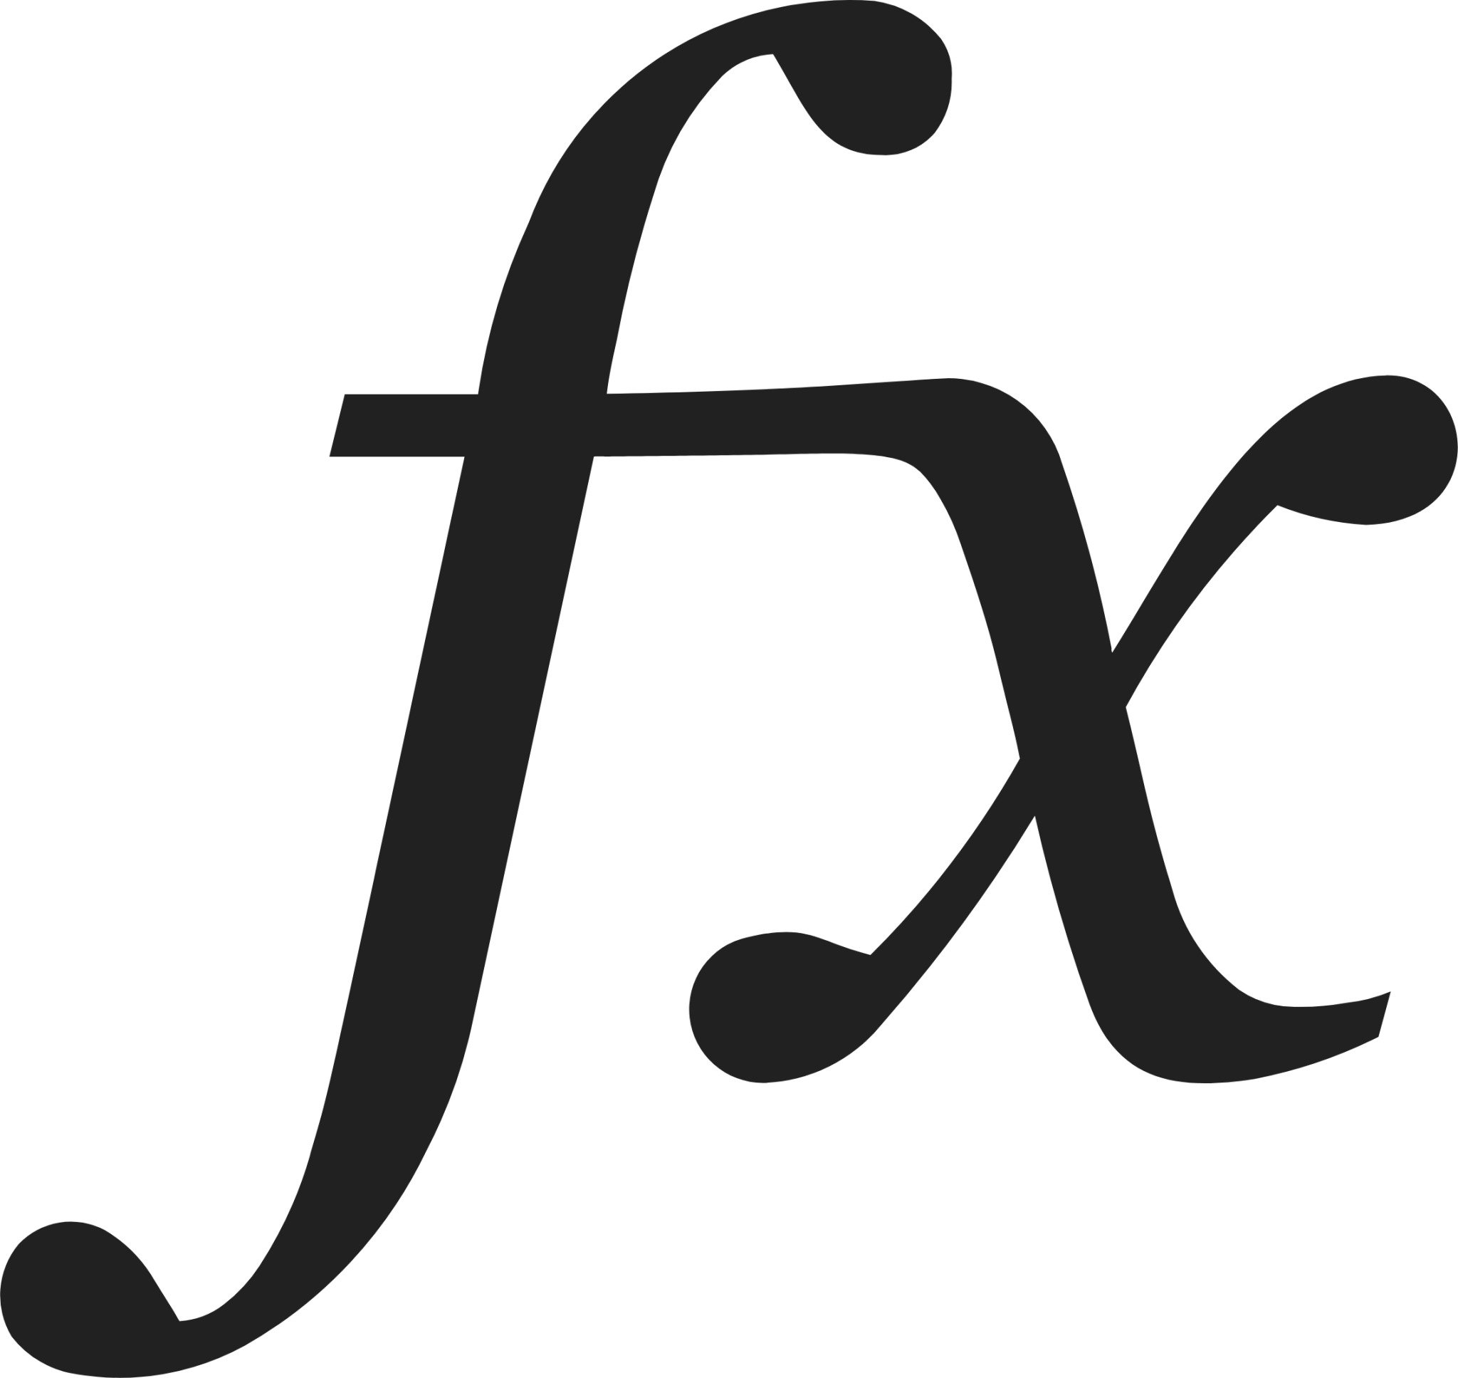
从函数调用到MCP
Function call 函数式调用
1 今天南京天气如何？
4 润色
1 注册
2 触发
3 执行
本地程序
天气查询服务函数
get_current_weather

Slide 3

从函数调用到MCP
Model Context Protocol (MCP) 模型上下文协议
MCP Server
查询天气
帮我做点什么
MCP Server
订火车票
MCP Server
查询股票

Slide 4
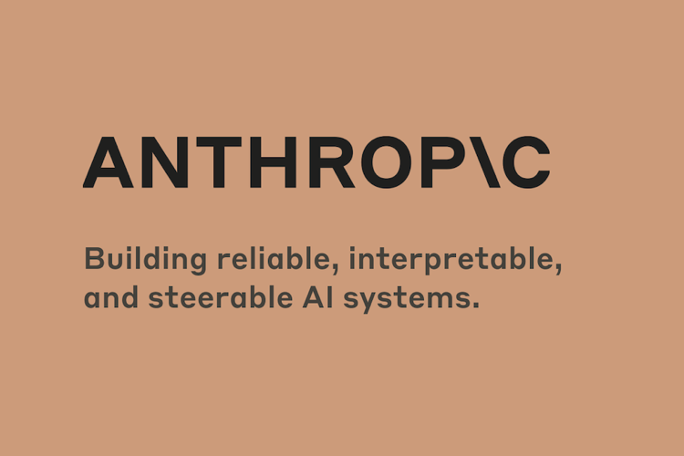


其他视频素材

